Slide 1

















ابتسمي يشرق محياك كالشمس
وتحلو بالصفاء النفس
ابتسمي واغمري حياتك بالبهجة
ولوني أيامك بألوان المسرة
مفردات الدرس
عنوان الدرس: تصنيف المخلوقات الحية
اليوم:
التقويم الختامي
التاريخ:
التصنيف
المملكة
النوع
الفقاريات
جدول التعلم
مقدمة الدرس
اهداف الدرس
مراجعة الدرس السابق
قوانين الصف
اللافقاريات
انظر واتساءل
النباتات الوعائية
اختبر نفسك
كيف تصنف المخلوقات الحية؟
النباتات اللاوعائية
الواجب

Slide 2

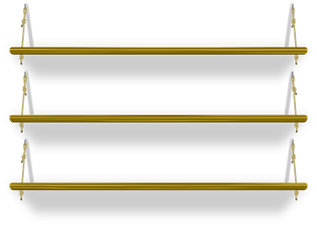


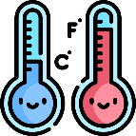











عدم فتح المايك
الحضور في الوقت المحدد
تجهيز الكتاب والدفتر واحضار الأدوات اللازمة
عدم فتح الكاميرا
رفع اليد للمشاركة
قوانين التعلم عن بعد:
احترام المعلمة وعدم التشويش على الحصة

Slide 3


؟؟
اهداف الدرس
تصف كلاً من المملكة والنوع
تصف المخلوقات الحية في كل من المملكة النباتية والمملكة الحيوانية ومملكة البدائيات ومملكة البكتريا ومملكة الفطريات

Slide 4
استراتيجية جدول التعلم
ماذا أعرف؟ | ماذا أريد أن أعرف؟ | ماذا تعلمت؟

Slide 5













ظلام
الكلمة الثالثة
قارَّة
الكلمة الثانية
محيط
الكلمة الأولى
فيصل
الكلمة السادسة
ظبي
الكلمة الخامسة
فأر
الكلمة الرابعة
هيَّا.. ابذلي جهدك
تعـليمات
اضغط على الكلمات التي تبدأ بحرف الظاء
للفوز باللعبة!

Slide 6
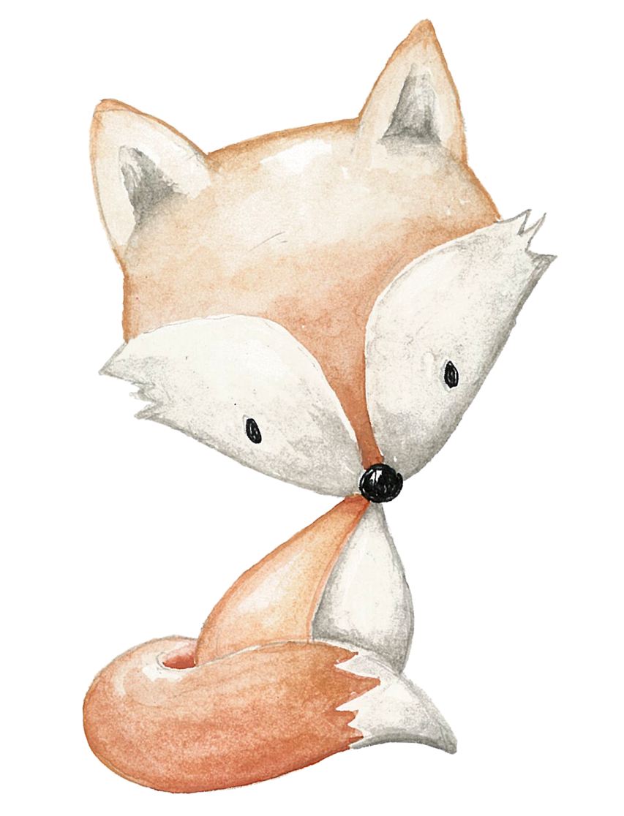

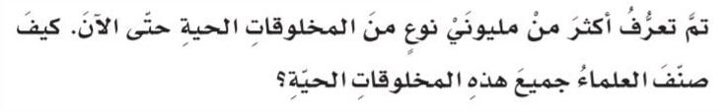

انظر وأتساءل

Slide 7

اقارن تصنيفي بالعينات بتصنيف زميلاتي
كيف يمكن ان اقارن طريقة تصنيفي بطرق تصنيف زميلاتي؟
انظر الى العينات التي زودتني بها معلمتي
افحص كل عينتين معاً وأقارن بينهما فيما يتشابهان وفيما يختلفان واسجل نتائجي في لوحة
اتواصل
ألاحظ
كيف يساعد تصنيف المخلوقات الحية العلماء في ابحاثهم أوضح اجابتي؟
أي العينات التي صنفتها اكثر تشابهاً أو أكثر ارتباطاً
اجد طرائق لتصنيف العينات تبعاً لخواصها
مثلاً: أصنفها بناءً على طريقة حركتها أو بناء على طريقة حصولها على طعامها هل تحصل عليه من الخارج ام تصنعه بنفسها؟
الهدف:يصنف العلماء المخلوقات الحية ويضعونها في مجموعات وفقاً لتشابه خواصها أقارن العينات وأصنفها تبعاً لخواصها
استنتج
اصنف

Slide 8
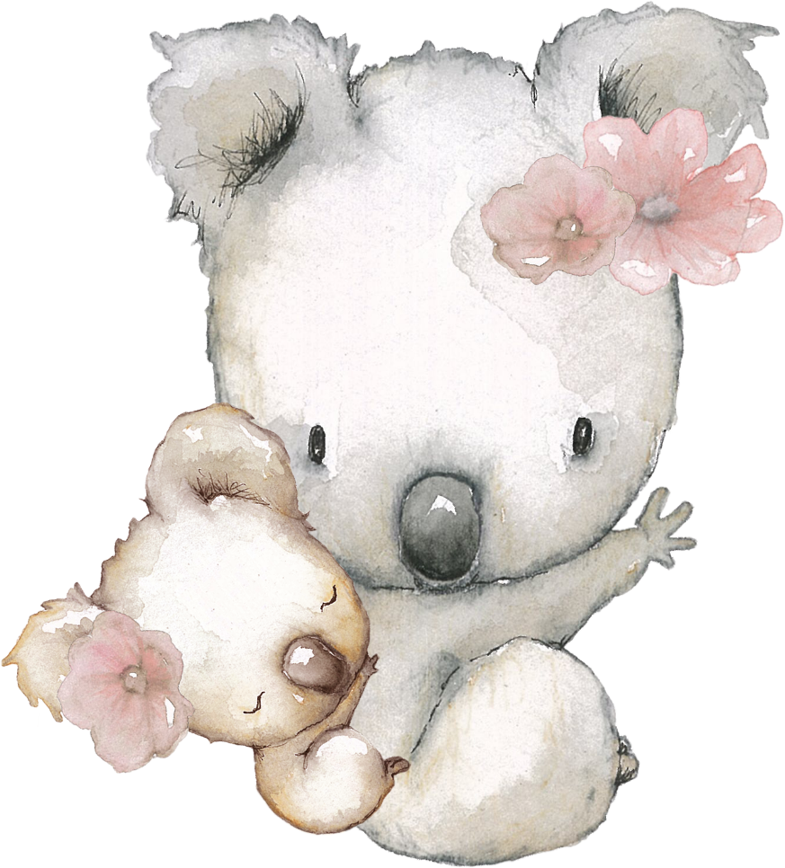
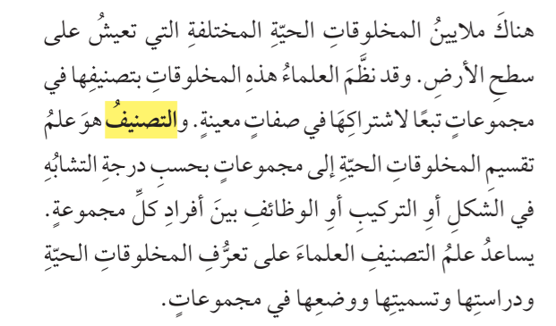
كيف تصنف المخلوقات الحية؟

Slide 9
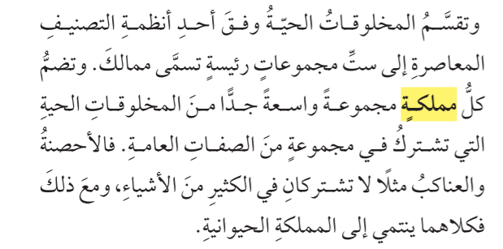
كيف تصنف المخلوقات الحية؟

Slide 10
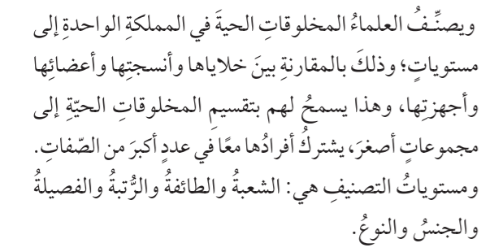
كيف تصنف المخلوقات الحية؟

Slide 11
النوع: وهو اصغر مستوى وهو يشمل المخلوقات النتقاربة جداً
كيف تصنف المخلوقات الحية؟

Slide 12
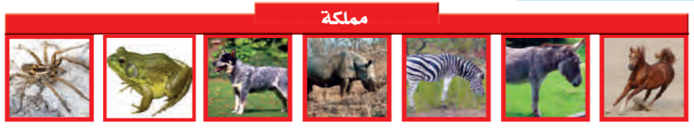
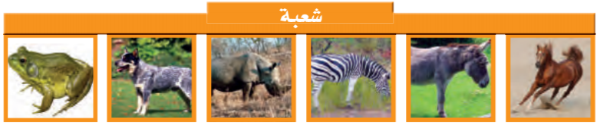
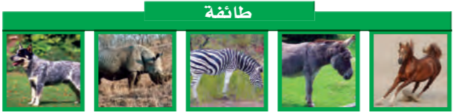
تصنيف الاحصنة:

Slide 13
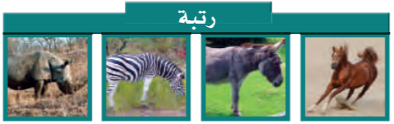
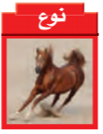
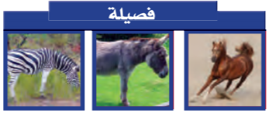
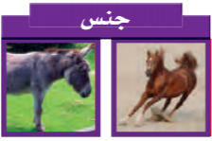
تصنيف الاحصنة:

Slide 14
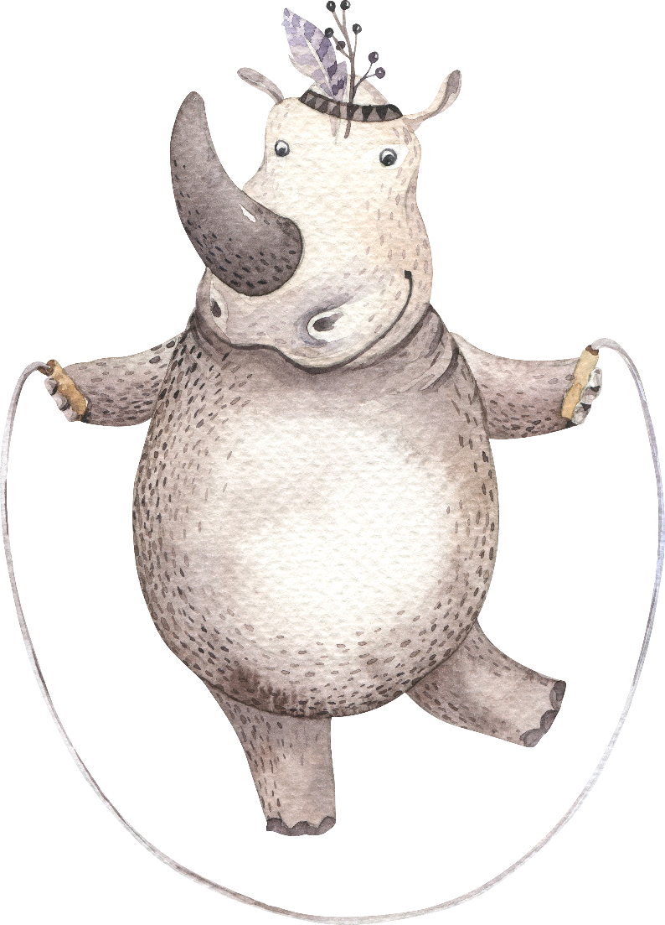
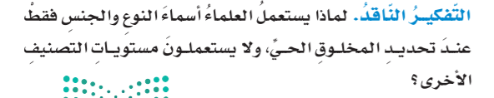

اختبر نفسي

Slide 15
حقيقة
يعتمد التصنيف على العلاقات بين المخلوقات الحية

Slide 16
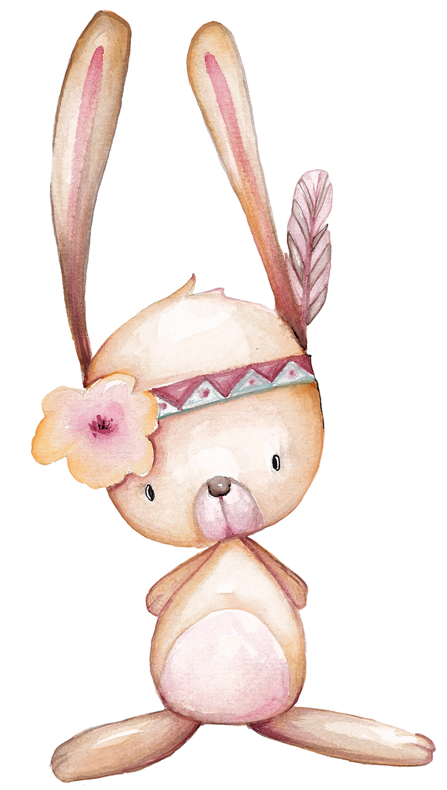

طالبتي الجميلة
ما هي الحيوانات؟؟

Slide 17
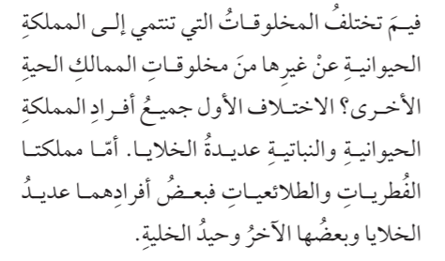

Slide 18
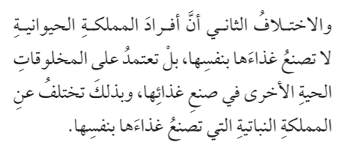

Slide 19
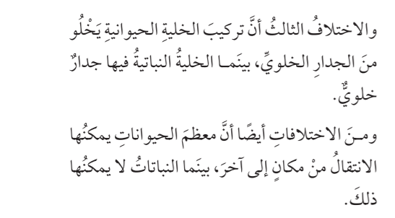

Slide 20

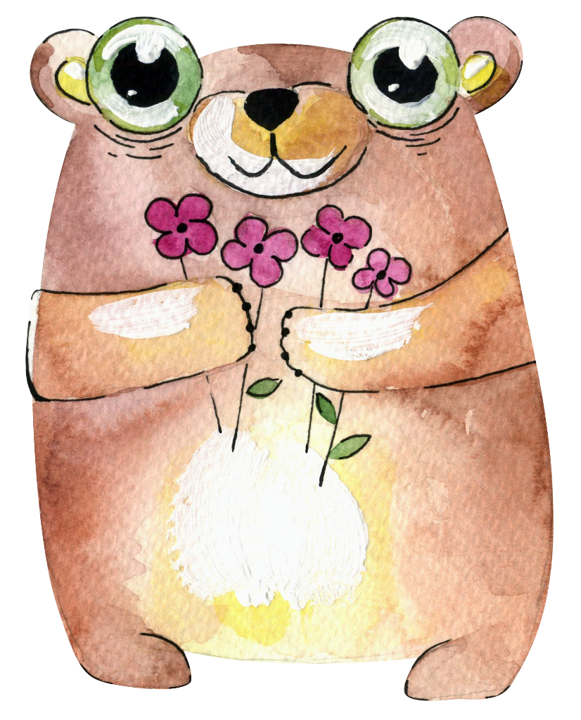
الفقاريات
هي حيوانات لها عامود فقري
طالبتي النجيبة فلنفكر معاً ماهي الفقاريات واللافقاريات؟؟
اللافقاريات
التي ليس لها عامود فقري

Slide 21
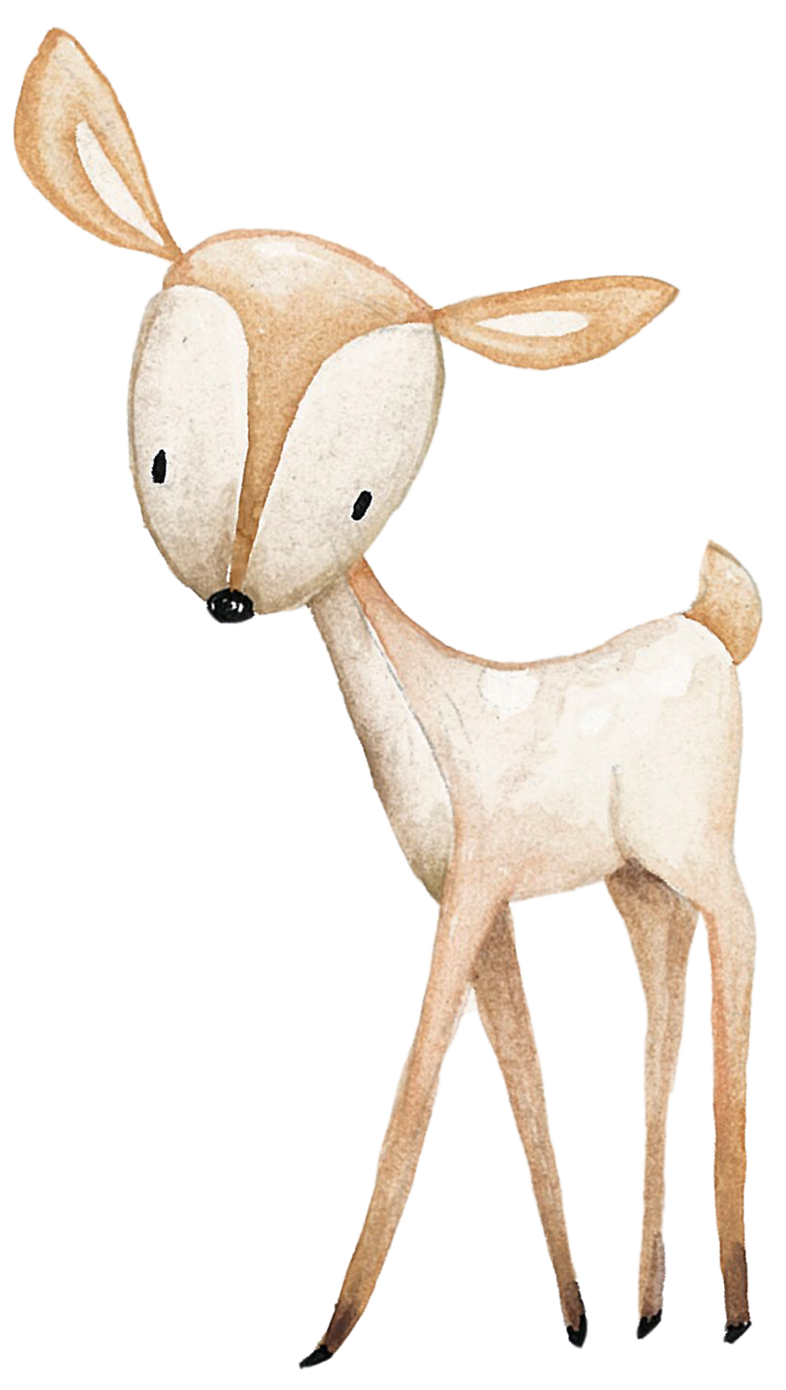

يعتمد افراد المملكة الحيوانية في غذائهم على مخلوقات حية أخرى وينتقل معظمهم من مكان الى اخر

Slide 22

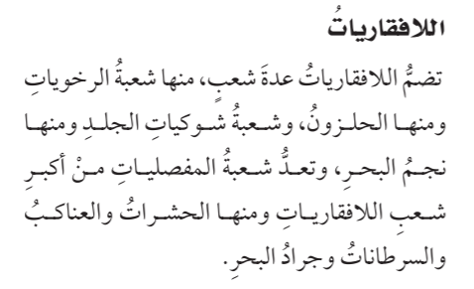

Slide 23
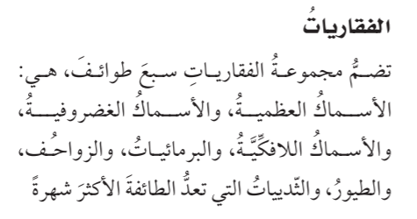

Slide 24
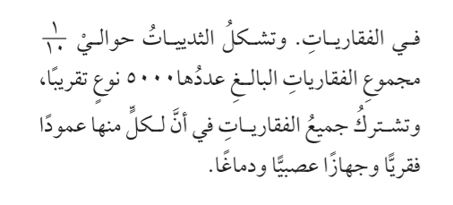

Slide 25
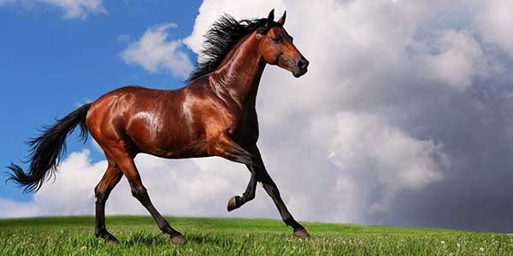
٣
٢
١
٦
٥
٤
٩
٨
٧

Slide 26

اختبر نفسي

Slide 27
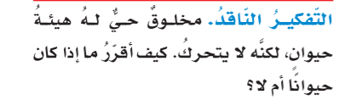
اختبر نفسي

Slide 28
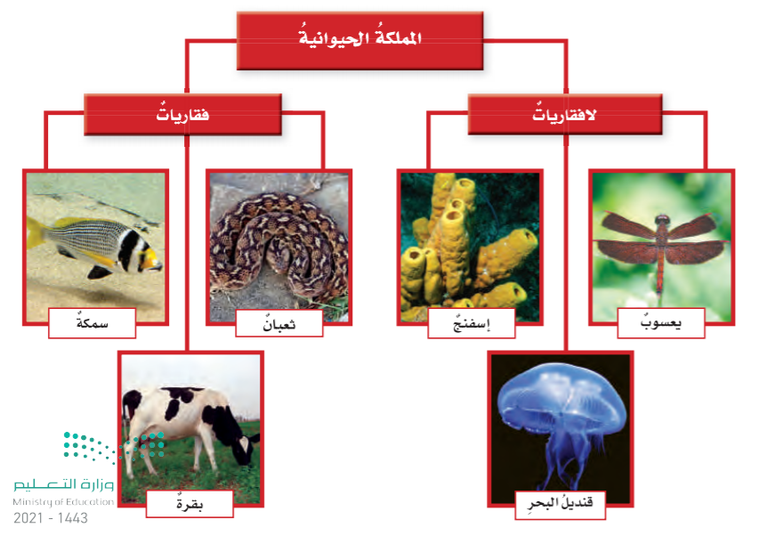

Slide 29
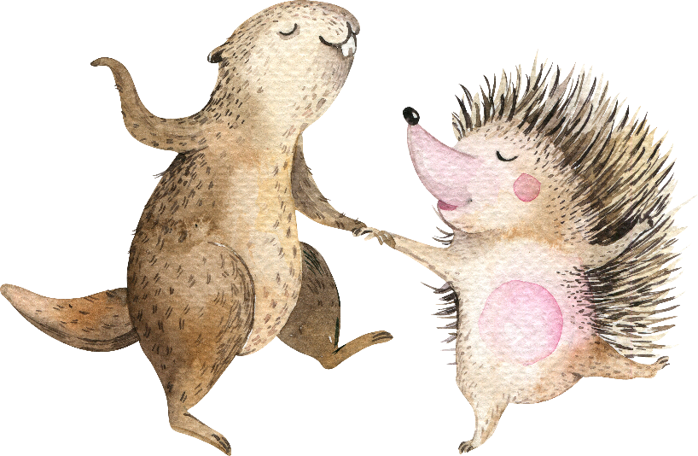
طالبتي النجيبة فلنفكر معاً
ما هي النباتات؟؟
ماهي الفطريات؟؟

Slide 30
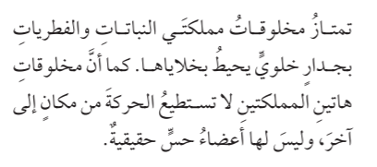

Slide 31
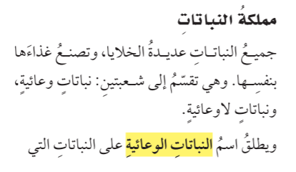

Slide 32
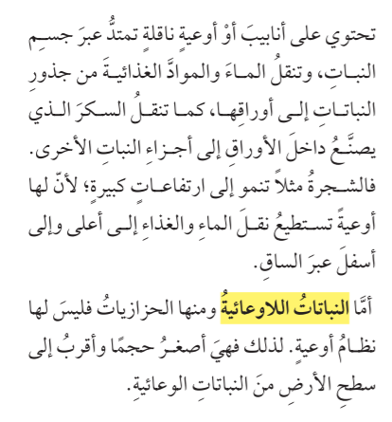

Slide 33
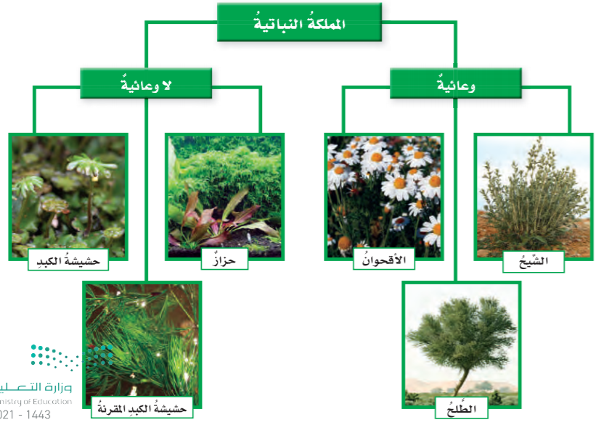

Slide 34
ماهي الفطريات؟؟

Slide 35
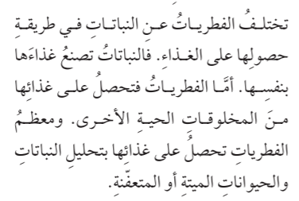

Slide 36
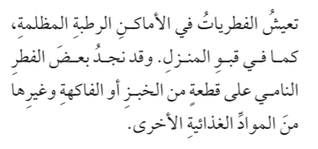

Slide 37
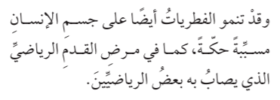

Slide 38
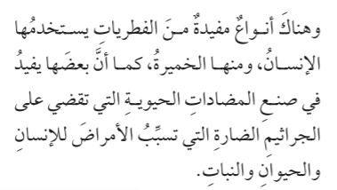

Slide 39
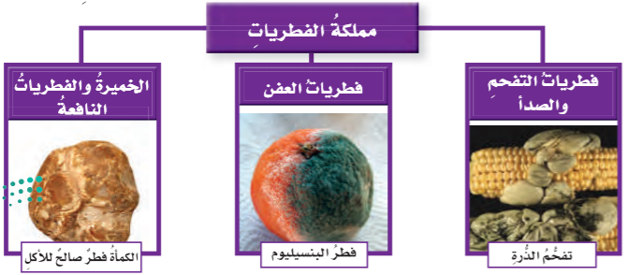

Slide 40
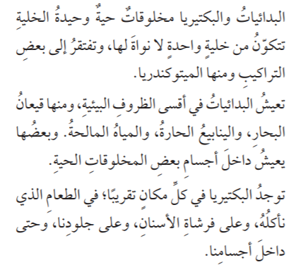
ما البدائيات؟ وما البكتيريا؟

Slide 41
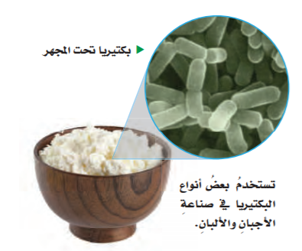

Slide 42
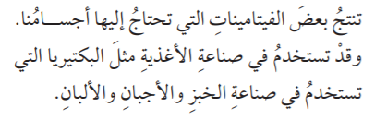

Slide 43
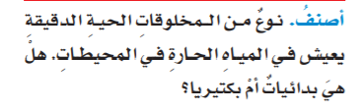
اختبر نفسي

Slide 44

اختبر نفسي

Slide 45
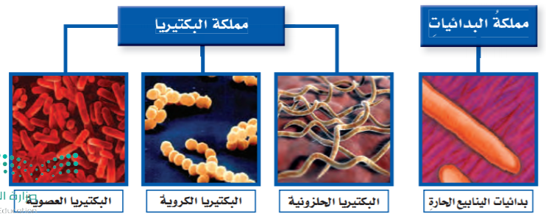

Slide 46
ماهي مملكة الطلائعيات؟؟

Slide 47
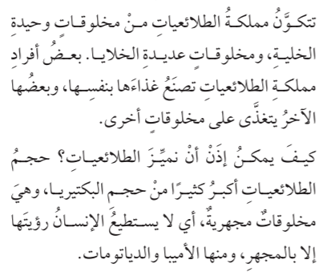

Slide 48
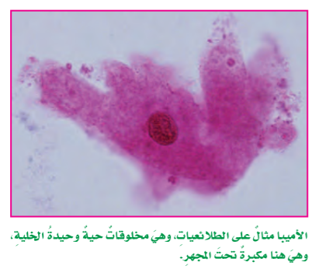

Slide 49
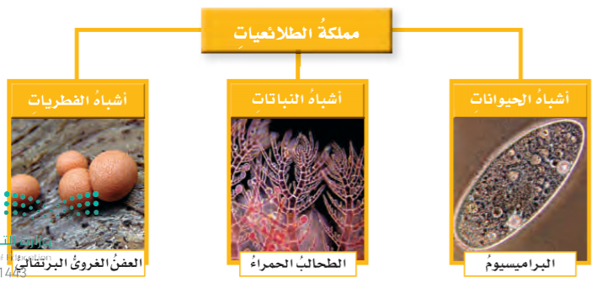

Slide 50
طالبتي الجميلة
عبري برأيك ما هي الفايروسات؟؟

Slide 51
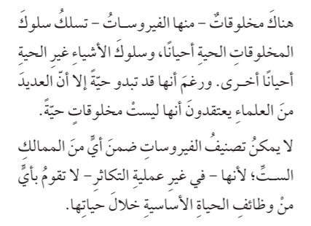

Slide 52
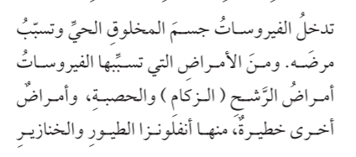

Slide 53


Slide 54
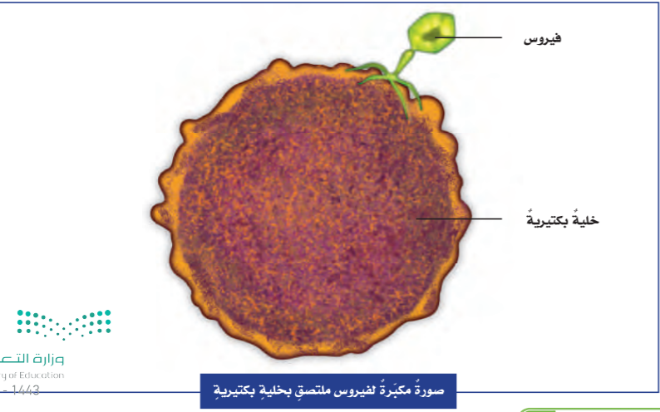

Slide 55





يرجى حل الواجب على منصة مدرستي

Slide 56



شاكرة لكم طالباتي حسن استماعكم ومشاركتكم الجميلة وأتمنى لكم يوم جميل

